Slide 1
6.3 同步时序逻辑电路的设计
6.3.1 设计同步时序逻辑电路的一般步骤
6.3.2 同步时序逻辑电路设计举例

Slide 2
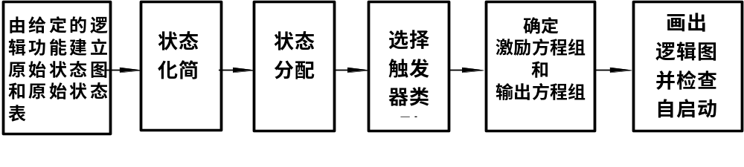
6.3 同步时序逻辑电路的设计
同步时序逻辑电路的设计是分析的逆过程,其任务是根据实际逻辑问题的要求，设计出能实现给定逻辑功能的电路。
6.3.1 设计同步时序逻辑电路的一般步骤
同步时序电路的设计过程

Slide 3
(1)根据给定的逻辑功能建立原始状态图和原始状态表
  ①明确电路的输入条件和相应的输出要求，分别确定输入变量
和输出变量的数目和符号。
②找出所有可能的状态和状态转换之间的关系。
③根据原始状态图建立原始状态表。
(2)状态化简-----求出最简状态图 ；
合并等价状态，消去多余状态的过程称为状态化简
等价状态：在相同的输入下有相同的
输出，并转换到同一个次态去的两个
状态称为等价状态。

Slide 4
(3)状态编码（状态分配）；
给每个状态赋以二进制代码的过程。
根据状态数确定触发器的个数，
2^{n-1}<M≤2^{n}
（M:状态数;n:触发器的个数）
(4)选择触发器的类型
(5)求出电路的激励方程和输出方程 ；
(6)画出逻辑图并检查自启动能力。
Notes:
图中看出，谐波次数越高，幅值分量越小，对原波形的贡献越小，所以在一定条件下可忽略高次谐波。

Slide 5
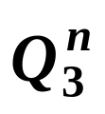

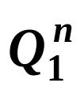
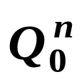
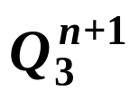
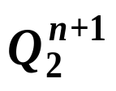
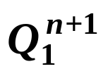
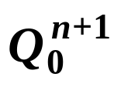
6.3.2 同步时序逻辑电路设计举例
例1 用D触发器设计一个8421 BCD码同步十进制加计数器。
8421码同步十进制加计数器的状态表
计数脉冲CP的顺序
现 态
次 态
0
0
0
0
0
0
0
0
1
1
0
0
0
1
0
0
1
0
2
0
0
1
0
0
0
1
1
3
0
0
1
1
0
1
0
0
4
0
1
0
0
0
1
0
1
5
0
1
0
1
0
1
1
0
6
0
1
1
0
0
1
1
1
7
0
1
1
1
1
0
0
0
8
1
0
0
0
1
0
0
1
9
1
0
0
1
0
0
0
0

Slide 6
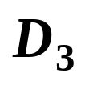
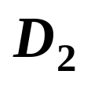
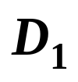
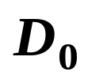
(2) 确定激励方程组
计数脉冲CP的顺序
现 态
次 态
激励信号
0
0
0
0
0
0
0
0
1
0
0
0
1
1
0
0
0
1
0
0
1
0
0
0
1
0
2
0
0
1
0
0
0
1
1
0
0
1
1
3
0
0
1
1
0
1
0
0
0
1
0
0
4
0
1
0
0
0
1
0
1
0
1
0
1
5
0
1
0
1
0
1
1
0
0
1
1
0
6
0
1
1
0
0
1
1
1
0
1
1
1
7
0
1
1
1
1
0
0
0
1
0
0
0
8
1
0
0
0
1
0
0
1
1
0
0
1
9
1
0
0
1
0
0
0
0
0
0
0
0
D₃、 D₂、 D₁、 D_{0、}是触发器现态还是次态的函数？
D₃、 D₂、 D₁、 D₀是触发器现态的函数

Slide 7
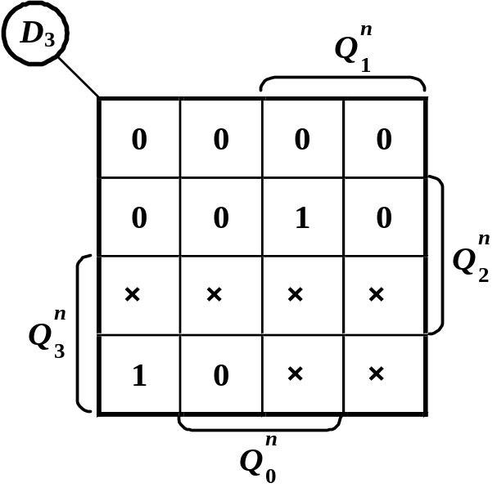
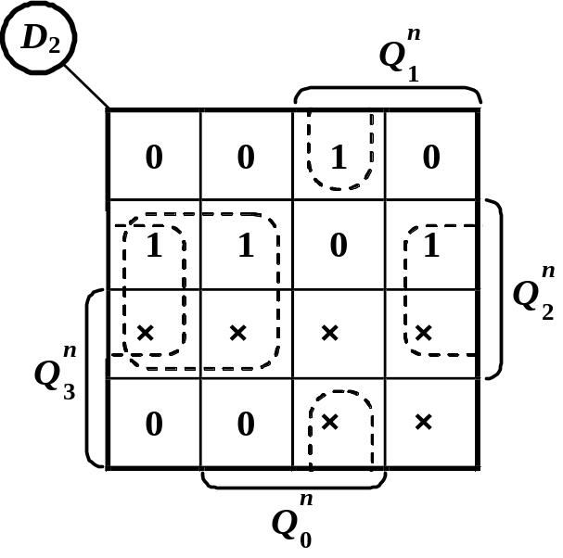

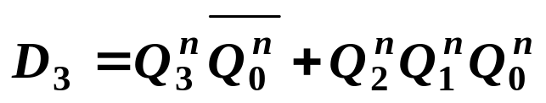
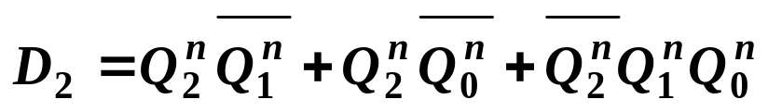
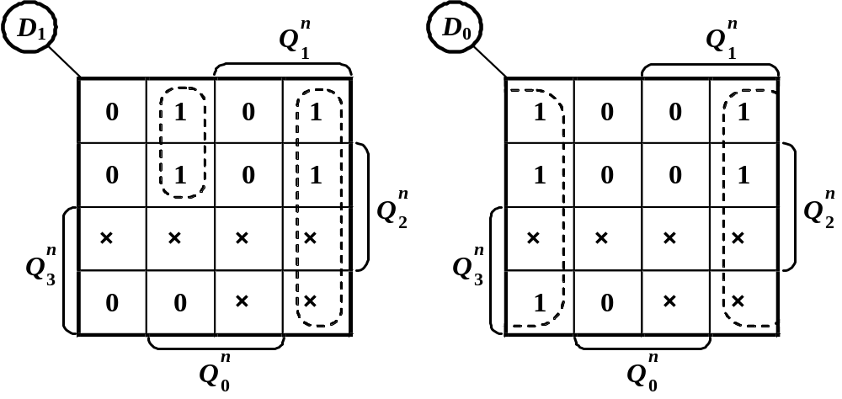
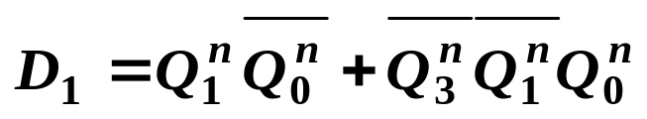
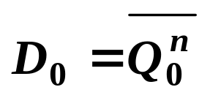
画出各触发器激励信号的卡诺图

Slide 8
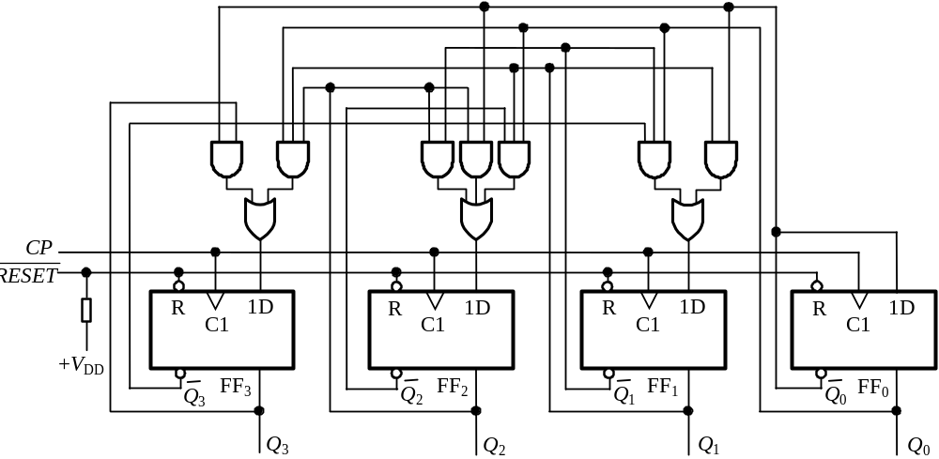
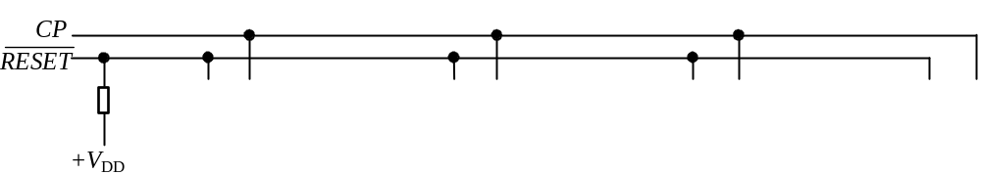
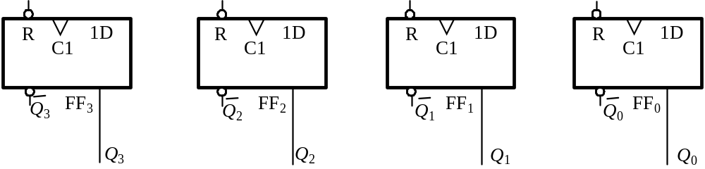
画出逻辑图
Notes:
此处说明电压电流等为什麽用相量形式.

Slide 9
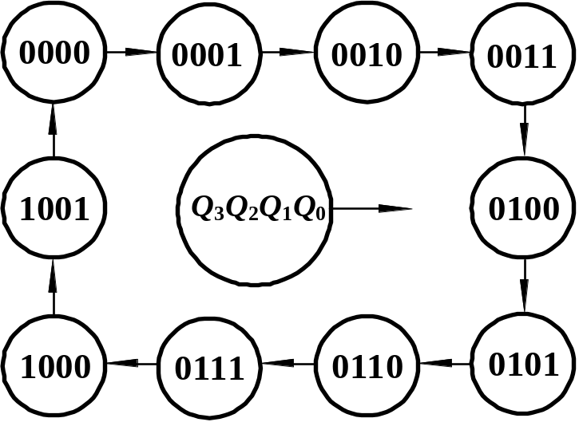


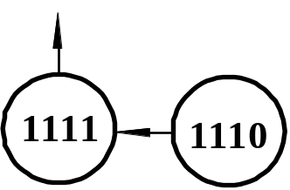
(3) 画出逻辑图，并检查自启动能力
画出完全状态图
电路具有自启动能力

Slide 10
例2:
设计一个串行数据检测器。电路的输入信号X是与时钟脉冲同步的串行数据，输出信号为Z；要求电路输入信号X出现110序列时，输出信号Z为1，否则为0。
解: (1)根据给定的逻辑功能建立原始状态图和原始状态表
1.）确定输入、输出变量及电路的状态数:
输入变量：A
输出变量：Z
状态数：4个
2.）定义输入 输出逻辑状态和每个电路状态的含义；
a —— 初始状态;
b—— A输入1后;
c —— A输入11后;
d —— A输入110后。
Notes:
等效电路由三个基本元件构成

Slide 11
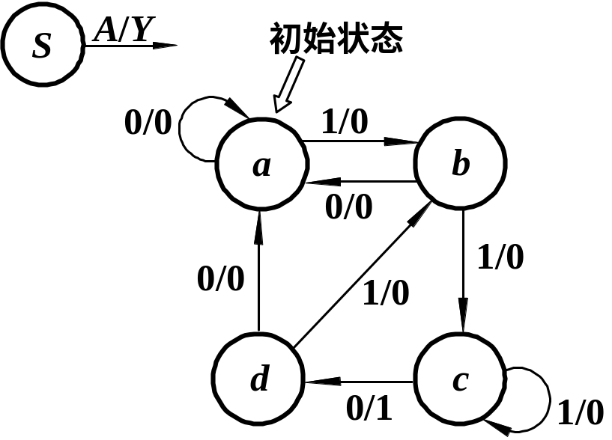
（2）列出原始状态转换表
现态 | 次态/输出
 | A=0 | A=1
a | a / 0 | b / 0
b | a / 0 | c / 0
c | d/ 1 | c/ 0
d | a/ 0 | b/ 0
2. 状态化简
0/0
现态 | 次态／输出
 | A=0 | A=1
a | a/ 0 | b /0
b | a / 0 | c/0
c | a/1 | c /0
0/0
a
1/0
b
1/0
0/1
c
1/0

Slide 12
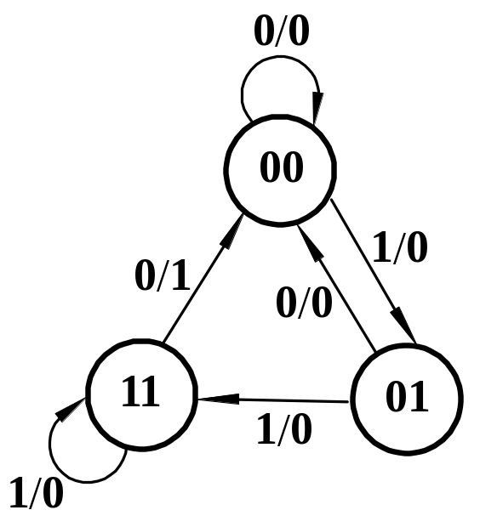
（3）状态分配
令 a = 00，b = 01，c = 11，
0/0
0/0
a
1/0
b
1/0
0/1
c
1/0
现态 Q₁Q₀ | Q₁^{n+1} Q₀^{n+1} ／Y
 | A=0 | A=1
00 | 00 / 0 | 01 /0
01 | 00 / 0 | 11 /0
11 | 00 / 1 | 11 /0
（4） 选择触发器的类型
触发器个数: 两个。
类型：采用对 CP 下降沿敏感的
JK 触发器。

Slide 13
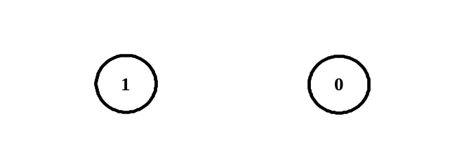



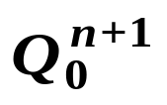
（5） 求激励方程和输出方程
现态 Q₁Q₀ | Q₁^{n+1} Q₀^{n+1} ／Y
 | A=0 | A=1
00 | 00 / 0 | 01 /0
01 | 00 / 0 | 11 /0
11 | 00 / 1 | 11 /0
J=X
K=1
J=X
K=0
J=0
K=X
J=1
K=X
状态转换真值表及激励信号
A
Y
激励信号
J₁
K₁
J₀
K₀
0
0
0
0
0
0
0
×
0
×
0
0
1
0
1
0
0
×
1
×
0
1
0
0
0
0
0
×
×
1
0
1
1
1
1
0
1
×
0
×
1
1
0
0
0
1
×
1
×
1
1
1
1
1
1
0
×
0
×
0

Slide 14
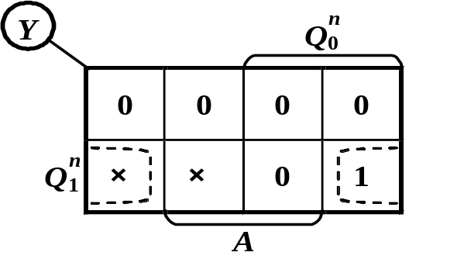

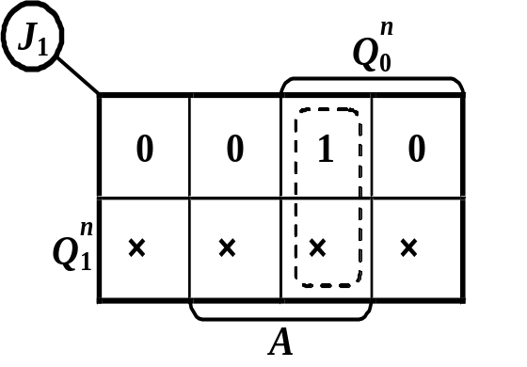
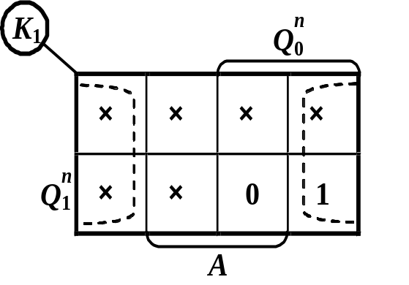

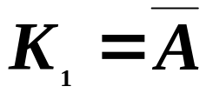
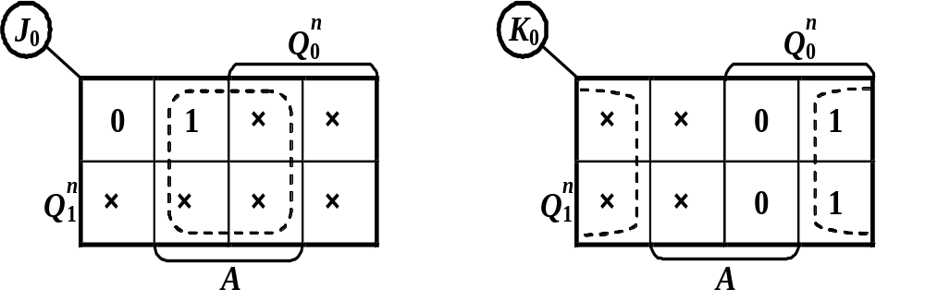
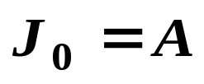
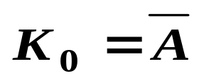
卡诺图化简得
输出方程
激励方程

Slide 15
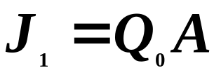
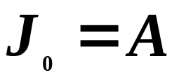
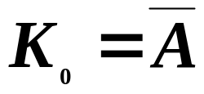
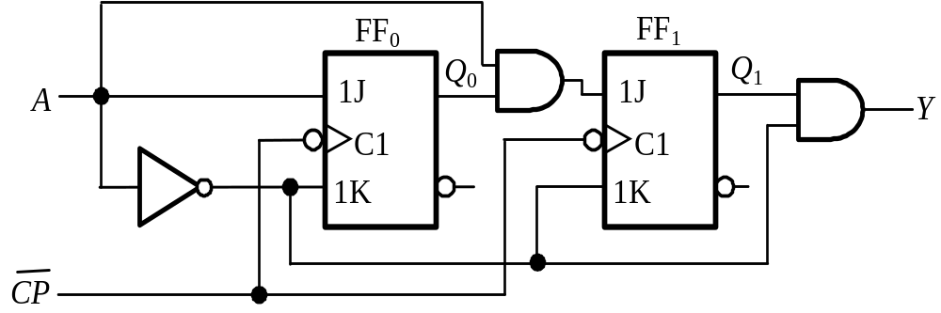
（6） 根据激励方程和输出方程画出逻辑图,并检查自启动能力
激励方程
输出方程

Slide 16




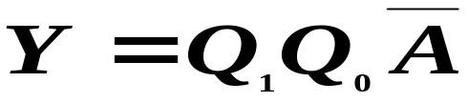
检查自启动能力和输出
0/0
当 = 10时
1/0
0/0
00
01
0/1
1/0
A=0
= 00
0/1
10
11
1/0
1/0
A=1
= 11
能自启动
输出方程

Slide 17
修改电路
输出方程
卡诺图化简去掉无关项
Notes:
放大电路存在电抗元件，如电容、电感。因此输入信号的频率不同，电路的输出响应也不同。

Slide 18
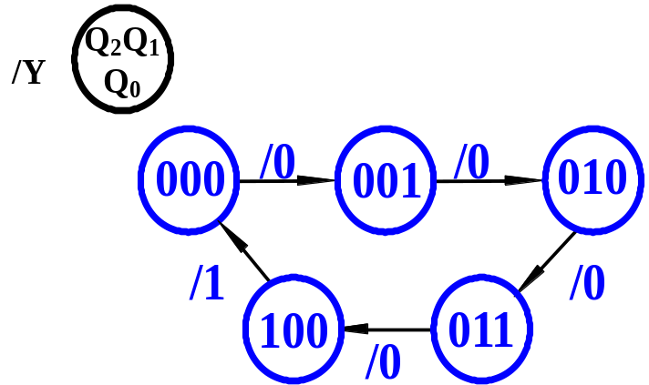
例2:试设计一个同步时序电路，要求电路中触发器Q₀、Q₁、Q₂
及输出Y端的信号与CP时钟信号波形满足下图所示的时序关系。
解：据题意可直接由波形图
1、画出电路状态图。
CP
0
1
0
1
0
0
Q
0
0
0
1
1
0
0
Q
1
0
0
0
0
1
0
Q
2
2、确定触发器的类型和个数
Y
触发器个数： 3个
触发器类型：上升沿触发的JK边沿触发器。
3、求出电路的激励方程和输出方程 ；

Slide 19
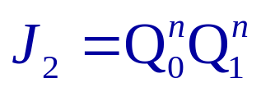
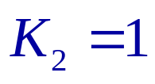
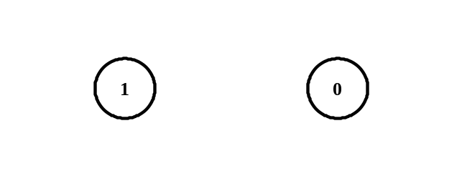
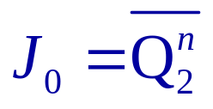
Q₂^{n}
Q₂^{n}
Q₁^{n}
Q₁^{n}
Q₀^{n}
Q₀^{n}
Q₂^{n+1}
Q₂^{n+1}
Q₁^{n+1}
Q₁^{n+1}
Q₀^{n+1}
Q₀^{n+1}
Y
Y
J₂
K₂
J₁
K₁
J₀
K₀
0
0
0
0
0
0
0
0
0
0
1
1
0
0
0 X
0 X
1 X
0
0
0
0
1
1
0
0
1
1
0
0
0
0
0 X
1 X
X 1
0
1 X
0
1
1
0
0
0
0
1
1
1
1
0
0
0 X
X 0
0
0
1
1
1
1
1
1
0
0
0
0
0
0
1 X
X 1
X 1
1
X 1
0 X
0 X
1
0
0
0
0
0
0
0
0
0
0
1
1
J
2
Q
n
Q
n
K
2
Q
n
Q
n
1
0
1
0
Q
n
00
01
11
10
Q
n
00
01
11
10
2
2
0
0
0
1
0
0
X
X
X
X
1
X
X
X
X
1
1
X
X
X
J=X
K=1
J₁=Q₀^{n}
K₁=Q₀^{n}
J=X
K=0
J=0
K=X
K₀=1
J=1
K=X

Slide 20
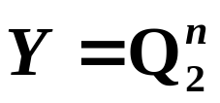
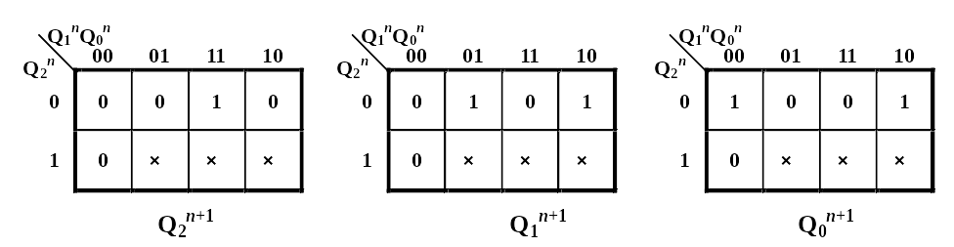
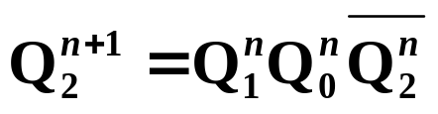
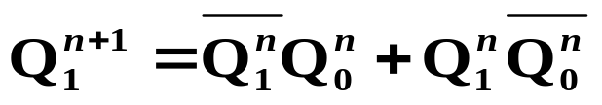
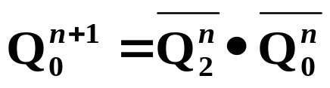
求激励方程的第二种方法
Q₂^{n} | Q₁^{n} | Q₀^{n} | Q₂^{n+1} | Q₁^{n+1} | Q₀^{n+1} | Y
0 | 0 | 0 | 0 | 0 | 1 | 0
0 | 0 | 1 | 0 | 1 | 0 | 0
0 | 1 | 0 | 0 | 1 | 1 | 0
0 | 1 | 1 | 1 | 0 | 0 | 0
1 | 0 | 0 | 0 | 0 | 0 | 1
Y
Q
n
Q
n
1
0
Q
n
00
01
11
10
2
0
0
0
0
0
1
1
X
X
X
求状态方程：

Slide 21







Y
K₂ = 1
Q
1
n
Q
0
n
Q
n
00
01
11
10
2
J₁=Q₀^{n}
K₁=Q₀^{n}
0
0
0
0
0
1
X
X
X
K₀=1
1
4、 画出逻辑图

Slide 22




5、检查自启动能力
Q₂^{n} | Q₁^{n} | Q₀^{n} | Q₂^{n+1} | Q₁^{n+1} | Q₀^{n+1} | Y
0 | 0 | 0 | 0 | 0 | 1 | 0
0 | 0 | 1 | 0 | 1 | 0 | 0
0 | 1 | 0 | 0 | 1 | 1 | 0
0 | 1 | 1 | 1 | 0 | 0 | 0
1 | 0 | 0 | 0 | 0 | 0 | 1
1 | 0 | 1 | 0 | 1 | 0 | 1
1 | 1 | 0 | 0 | 1 | 0 | 1
1 | 1 | 1 | 0 | 0 | 0 | 1
电路具备自启动能力

Slide 23

Y
Q
n
Q
n
1
0
Q₂^{n} | Q₁^{n} | Q₀^{n} | Q₂^{n+1} | Q₁^{n+1} | Q₀^{n+1} | Y
0 | 0 | 0 | 0 | 0 | 1 | 0
0 | 0 | 1 | 0 | 1 | 0 | 0
0 | 1 | 0 | 0 | 1 | 1 | 0
0 | 1 | 1 | 1 | 0 | 0 | 0
1 | 0 | 0 | 0 | 0 | 0 | 1
Q
n
00
01
11
10
2
0
0
0
0
0
1
1
X
X
X
1 | 0 | 1 | 0 | 1 | 0 | 1
1 | 1 | 0 | 0 | 1 | 0 | 1
1 | 1 | 1 | 0 | 0 | 0 | 1
0
0
0
修改输出方程：
电路的输出有错！

Slide 24




修改后的逻辑图

Slide 25

例；用D 触发器设计状态变化满足下状态图的时序逻辑电路

Slide 26
1、列出原始状态表
原始状态表
现态（S^{n}）
次态/输出（S^{n+1}/Y）
A=0
A=1
a
a / 0
b / 0
b
c / 0
d / 0
c
a / 0
d / 0
d
e / 0
f / 1
e
a / 0
f / 1
f
g / 0
f / 1
g
a / 0
f / 1

Slide 27
2、状态表化简
第一次化简状态表
现态（S^{n}）
次态/输出（S^{n+1}/Y）
A=0
A=1
现态（S^{n}）
次态/输出（S^{n+1}/Y）
a
a / 0
b / 0
A=0
A=1
b
c / 0
d / 0
a
a / 0
b / 0
c
a / 0
d / 0
b
c / 0
d / 0
d
e / 0
f / 1
c
a / 0
d / 0
e
a / 0
f / 1
d
e / 0
f / 1
f
g / 0
f / 1
e
a / 0
f / 1
g
a / 0
f / 1
f
e / 0
f / 1

Slide 28
3、状态编码
a=000;b=001;c=010 ;d=011;e=100
最后简化的状态表
已分配状态的状态表
现态（S^{n}）
次态/输出（S^{n+1}/Y）
现态（S^{n}）
次态/输出（S^{n+1}/Y）
A=0
A=1
A=0
A=1
a
a / 0
b / 0
000
000 / 0
001 / 0
b
c / 0
d / 0
001
010 / 0
011 / 0
c
a / 0
d / 0
010
000 / 0
011 / 0
d
e / 0
d / 1
011
100 / 0
011 / 1
e
a / 0
d / 1
100
000 / 0
011 / 1

Slide 29
三种状态分配方案
状态 | 方案1 自然二进制码 | 方案2 格雷码 | 方案3 “一对一”
a | 0 0 0 | 0 0 0 | 0 0 0 0 1
b | 0 0 1 | 0 0 1 | 0 0 0 1 0
c | 0 1 0 | 0 1 1 | 0 0 1 0 0
d | 0 1 1 | 0 1 0 | 0 1 0 0 0
e | 1 0 0 | 1 1 0 | 1 0 0 0 0

Slide 30






4、求激励方程、输出方程
状态转换真值表
A
(D₂)
(D₁)
(D₀)
Y
0
0
0
0
0
0
0
0
0
0
0
1
0
0
1
0
0
0
1
0
0
1
0
0
0
0
1
1
0
1
1
0
0
1
0
0
0
0
0
0
0
1
0
1
0
1
1
0
0
1
1
0
1
0
0
0
0
1
1
1
0
1
1
1
1
0
0
0
0
0
0
0
1
0
0
1
0
1
1
1

Slide 31






Slide 32

画出逻辑电路

Slide 33

画出完整的状态图，检查所设计的计数器能否自启动.

